Slide 1

Comprendre et prévenir le suicide chez les enfants de
5 à 13 ans
Développer et utiliser le guide de soutien pour intervenir auprès d’un enfant de 5 à 13 ans à risque suicidaire
Cécile Bardon, PhD
Professeure, Département de psychologie, UQAM (psychologie communautaire)
Directrice associée, CRISE
Avec le soutien de Medjine Léonard, MSc, APPR, Équipe des projets nationaux en transfert des connaissances, IUPLSSS, CIUSSS de l’Estrie-CHUS

Slide 2


Objectifs de la présentation
En 30 mn,
  Situer la problématique du suicide et de sa prévention chez les enfants au Québec
  Comprendre la construction du guide et son positionnement par rapport à ce qui a été fait avant et aux besoins des milieux
  Comprendre l’utilité du guide 5-13
    identifier certaines stratégies pour intervenir efficacement sur les facteurs familiaux et sociaux qui génèrent la souffrance psychologique et des idées suicidaires chez les enfants
  Promouvoir le guide 5-13 comme outils de référence dans tous les milieux jeunesse et sa place dans le continuum de services
  Référer les participants aux ressources disponibles pour l’appropriation et la diffusion du guide

Slide 3
L’objectif n’est pas :
  Présenter le contenu du guide et expliquer son utilisation
  Former des participants à la prévention du suicide chez les enfants

Slide 4
Les enjeux associés au suicide et à sa prévention chez les enfants
Distinguer ce qui se passe chez les enfants et les adolescents pour justifier du besoin de développer des processus et outils spécifiques à la prévention du suicide chez les enfants
Épidémiologie
  Impact de la COVID sur les visites et hospitalisations :
    Avant la pandémie, il y avait une tendance à l’augmentation des visites et hospitalisations et diminution des décès
    Diminution des visites et en 2020,
    Retour vers les chiffres prépandémiques en 2021, augmentation majeure des visites aux urgences et hospitalisations chez les filles.
 |  | Garçons |  | Filles
 | Année de référence | 10-14 | 15-19 | 10-14 | 15-19
Décès | 2019 | 0,8 | 10,0 | 1,0 | 4,0
Hospitalisations pour TS | 2020 | 3,0 | 50,9 | 45,8 | 152,5
Visites aux urgences pour TS | 2021 | 22,3 | 84,8 | 90,9 | 227,3
Visites aux urgences pour IS | 2021 | 271,0 | 740,4 | 885,0 | 1630,6
Taux sur 100 000 par tranche d'âge et sexe

Slide 5
Enjeux associés…
Tenir compte du niveau développemental de l’enfant
  Compréhension de la mort
  Utilisation de stratégies de communication adaptées aux capacités cognitives, affectives et sociales de l’enfant
  Planification d’un geste suicidaire
  Idéations suicidaires à l’enfances peuvent devenir des tentatives de suicide à l’adolescence
  Sujet tabou pour l’entourage et les milieux

Slide 6
Enjeux associés …
Impact majeur de l’environnement de l’enfant
  Rôle moins important des troubles internalisés à l’enfance
  Relations complexes entre les proches et les milieux de soins / services
  Aspects légaux en cas de situation de maltraitance / négligence

Slide 7
Construction du guide dans l’écosystème québécois
Avis scientifique de l’INSPQ 2004 et son impact sur la prévention du suicide chez les enfants
  Couvre les personnes de <25 ans et inclut des données provenant de la population générale (ex: contrôle de l’accès aux moyens)
  Littérature partielle, « ténue »
    La littérature portant sur les enfants <13 ans est rare. La plupart des recommandations ne s’appliquent pas aux enfants
  Basé uniquement sur la littérature scientifique publiée donc pas de triangulation des savoirs
  Analyse limitée du contexte
  Centré sur les mesures préventives (pas traitement / suivi)
  Recommandations
    Moins adapté à l'âge et au contexte social / familial / culturel des enfants
    Pas basé sur une analyse épidémiologique et une modélisation du risque suicidaire des enfants vs adolescents et adultes
    12 recommandations
    Ont pu générer un sentiment d’impuissance dans plusieurs milieux (particulièrement en lien avec l’intervention dans les écoles et en postvention)

Slide 8
En 2018 - Manque toujours de données probantes sur les meilleures pratiques de prévention du suicide chez les enfants
Politiques actuelles
  Stratégie nationale de prévention du suicide en cours de développement
  Plan interministériel en santé mentale
Besoins récurrents énoncés par les milieux
Donc
  Effort important pour combiner les savoirs scientifiques / expérientiels / clinico-administratifs pour développer le guide 5-13

Slide 9
Hospitalier / urgences
Éducation
Communau-taire
Familles
Protection de la jeunesse
Santé et services sociaux
Première ligne
Réadapta-tion
Loisirs et sports
Pédopsychia-trie
Multiplicité des contextes / milieux œuvrant auprès des enfants et de leurs familles
Travailler en coconstruction avec ces différents milieux pour répondre à leurs besoins et préoccupations

Slide 10
Apporter des pistes de réponses à des défis / tensions majeurs des milieux
Besoin d’être rassuré par une solution simple / facile / toute faite
Travailler ensemble
Aller vite
Besoin de s’adapter à des situations humaines et sociales variées et complexes

Slide 11
Se positionner dans une perspective contemporaine critique du développement et de l’utilisation des outils standardisés d’estimation

Slide 12
Donc objectifs de la coconstruction du guide
  Collaboration avec les milieux pour le développement de pratiques d’analyse des situations de risque / vocabulaire communs
  Défaire les silos et encourager (pousser?) la collaboration entre les milieux éducation / communautaire / santé pour la prévention du suicide des enfants
  Centrer la prévention sur une analyse de la situation de l’enfant et son entourage plus que sur l’utilisation d’un outil standardisé
  Replacer la gestion d’un épisode suicidaire dans le continuum de la prévention du suicide et l’accompagnement à long terme
  Soutenir la réflexivité des milieux sur les facteurs de vulnérabilité au suicide chez les enfants et sur les facteurs de protection

Slide 13
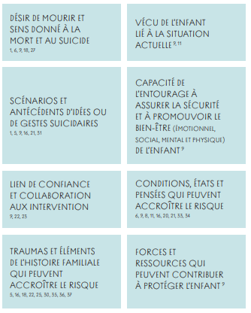
Bases conceptuelles du guide
  Proposer un processus clinique de prise en charge de l’épisode suicidaire basé sur une lecture systémique de la situation de l’enfant
  Modèle biopsychosocial / diathèse – stress du suicide
    Interaction des facteurs de vulnérabilité et de protection
    Indentification des stresseurs situationnels et indicateurs de détresse actuelle (ce qui compromet actuellement la sécurité de l’enfant)
  Se traduit en 8 éléments clés de l’analyse du risque suicidaire

Slide 14
Utiliser le guide
En équipe
  Un intervenant seul ne peut pas mettre en place une stratégie de prévention du suicide
  Toute action doit se placer dans un continuum de prévention / être collaborative
    Repérage des enfants et milieux à risque
    Prévention du passage à l’acte
    Réduction des facteurs de risque
    Renforcement des facteurs de protection
    Sensibilisation et mobilisation de l’entourage
    Accompagnement à moyen / long terme

Slide 15
Utiliser le guide …
Pour planifier le processus clinique à mettre en place
  Quel est le rôle de chacun en cas de crise et en fonction de notre position dans le continuum / avec quels partenaires?
  Quels soutiens / formations avons-nous besoins?
  Qui fait quoi / avec qui / comment / pourquoi?
Les données préliminaires de la CdP montrent que c’est une pierre angulaire de l’application du guide
  Bien définir la trajectoire de service de l’enfant – éviter les bris de continuité

Slide 16
Utiliser le guide …
Intégrer la prévention du suicide dans les pratiques habituelles du milieu
  Innover adéquatement = s’appuyer sur ce qu’on fait bien et changer ce qui doit l’être seulement

Slide 17
S’approprier le guide
Disponible actuellement
  Communauté de pratique
    Formulaire d’inscription : ICI
  Banque de webinaires : ICI
    Présentation formelle du Guide 5-13 ans et de la communauté de pratique
    Présentation portant sur l’application du guide en contexte d’intervention clinique
    Exploration de l’acquisition du concept de la mort par les enfants
    Outil d’aide à la prise de décision dans la mise en place des mesures de sécurité en milieu naturel
    Prédire le suicide d’une personne ? Enjeux, défis et méthode d’évaluation des outils d’estimation du risque suicidaire
    La postvention : comme accompagner les familles endeuillées par le suicide
  Guide de soutien pour intervenir auprès d’enfants de 5-13 ans à risque suicidaire : ICI
En cours
  Développement et diffusion d’outils d’accompagnement conçus par les utilisateurs et adaptés aux contextes d’utilisation
À venir
  Développement de formations
  Évaluation du guide et de son déploiement
  Mise à jour

Slide 18
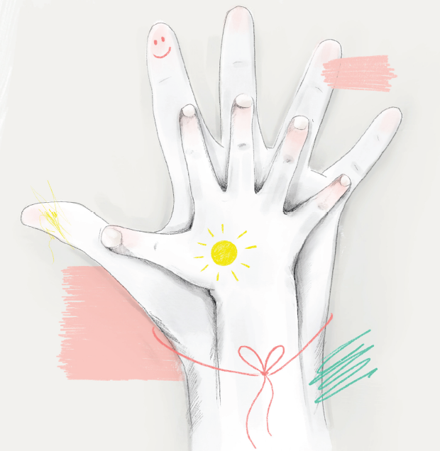
Merci!

